Slide 1
单一窗口敏捷实践

Slide 2

目录
单一窗口敏捷开发实践
问题识别与分析
单一窗口敏捷开发流程指南

Slide 3

业界可选的敏捷方法
Scrum
XP
SAFe
FDD
LSD
Kanban
DAD
LeSS
DSDM
。。。
Crystal
。。。
Notes:
敏捷是一种有时间约束的、迭代的开发软件的方法。它可以在业务优先级确定之后的短时间内提供潜在的可交付的工作代码，同时提供处理不确定性并适应不断变化的需求的能力。它是从项目开始逐步构建软件，而不是在交付期将至时尝试一次性交付。
Scrum使所有关键利益相关者定期合作，提供高品质的工作，提高可见度和适应性
XP专注于应对不断变化的客户需求。 与Scrum相比，XP团队的工作时间通常较短

Slide 4
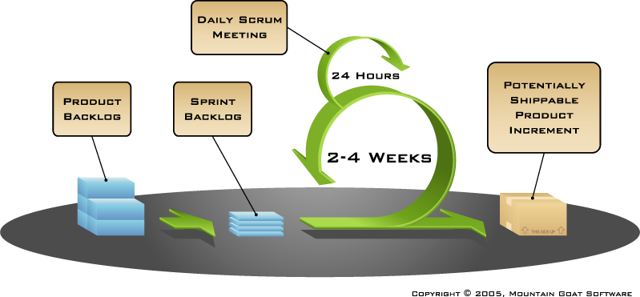
单一窗口敏捷选型Scrum框架
定义比较清晰
有大量项目实践
轻重结合
Notes:
Scrum是目前世界上最流行的敏捷开发框架，
1、定义比较清晰，知道具体要做哪些事情，就可以达到scrum要求。
2、有比较成功商业模式，有大量的项目实践。
3、scrum中即有计划会、每日例会、评审会等计划和管理活动，又有迭代期内的灵活的应变活动，是一种轻重结合的敏捷过程。

Slide 5
单一窗口敏捷核心理念
1.精细化
3.透明可控
所有任务精细化分解，子任务完成了，大任务也就完成了。
重点在与优先级别。
需要需求宣讲、讨论
通过看板是把单一窗口的研发流程、工程流程透明化，有序流动起来。要把你的流程作为一列一列的。直接用物理板，把卡片贴上去（便利贴）。看板的第一个作用就是透明化，大家都可以看到，不让偷懒。第二个作用就是相互攀比，每个人的任务量都是差不多，结果人家先做起来了，就有了内部竞争。把需要、任务流动起来就好了
1
3
2.协作
4.信息流动
颠覆传统角色的问题，开发做测试的事情，测试做产品的事情，大家都是为交付负责，而不是为角色的职能负责。鼓励大家错位工作。
2
4
每天的团队立会，站在物理板前面，对着物理板讲自己的计划，任务完成情况，所有的任务细化到天，每天审查，2-3天完成一个小任务。
跨职能团队。

Slide 6
单一窗口项目管理案例
任务及进度管理
需求
设计
各组任务划分粒度、迭代周期时长等模式保持一致
统一讨论、管控，每组一位需求负责人横向拉通
概要设计以设计组为主，每组安排一位设计负责人进行落地，并形成一个大的概要设计组
工作分配、进度管理由各小组组长完成并负责监控
开发及质量
提取共性需求
开发规范、技术路线、架构落地由设计组统一管控，每组安排一位技术负责人进行组内具体管控
详细设计由各小组自行完成
代码质量由设计组统一Review，每组安排一位技术负责人一起来Review

Slide 7
单一窗口敏捷流程案例
节点1：任务列表(Story)
节点2：可供开发
节点3：TDD开发中
节点4：开发完成
节点5：可提测
节点6：可回归
节点7：已上线

Slide 8
单一窗口敏捷流程说明
1. 节点1：任务列表（任务拆分）
初始阶段由技术leader来完成任务拆分，并且需要按照优先顺序排列产品清单
拆分力度 ：工时< 3天
拆分原则：要可测试，可独立上线，包括前端和后端一体化
拆任务的同时，决定开发功能和写case 的优先级
2. 节点2：可供开发（需求明确）：
组长要第一时间及时对拆分的任务进行需求确认
开发和测试要针对每个拆解任务进行讨论,时间每个不超过20分钟
3. 节点3：开发中
测试用例：
测试用例不是一次性全写完
某个任务开发完成80%的时候，该任务所有的case必须提交完毕
兼容性问题，后置解决
开发编码：
开发的输入物包括需求文档和测试用例两份
接口类型建议使用TDD模式（测试驱动开发）
需要单元测试，确保代码覆盖率

Slide 9
单一窗口敏捷流程
4. 节点4：开发完成
开发完成的标准是，把所有用例自己都100%通过，才可以进行提测
5. 节点5：可提测
功能演示的时候，产品、开发、测试必须参与
演示需要根据卡片中的用例依次一条条演示
每个小卡片不超过半小时
全流程的演示（整体任务）需要一个开发负责人演示
6. 节点6：可回归
持续集成：
在联调环境进行持续集成、自动化部署，按周的频度进行测试上线。
回归测试：
回归测试脚本开发跟随迭代进度
7. 其他
开发人员一起排任务，做看板，开发人员承诺是否按时完成。小迭代里面都有承诺，把这个计划排好。一个迭代一个迭代去做。把总的任务排列成类似的卡片，来生成进度。
上述6个节点会形成物理看板的6个阶段。

Slide 10
跨团队沟通机制案例
1.农药许可证组
2.原产地许可证组
3.濒危野生动植物许可证组
3.需求组（三位需求负责人）
4.设计组（刘涛、李世海、左金珍及四位设计负责人，加上企业资质）
5.开发及架构管控组（杜处、邢云、刘涛、四位技术负责人，加上企业资质）
6.组长（陈处、陈总、三位组长）
一共有7个立会，分为三拨按照先后顺序召开，每个立会限制在15分钟内，开发人员参加1个立会，需求负责人、设计负责人、技术负责人及组长参加2个：
三个垂直功能开发组（农药许可证组、原产地许可证组、濒危野生动植物许可证组）每日在物理看板前的立会，讨论当天做的内容（日计划）、需要解决的问题，每天早上9：20 – 9：30（10分钟）。
三个横向专业角色组（需求组、设计组、开发及架构管控组）每日立会，更新同步三个开发组所做的工作，并完成横向组的工作计划。需求组专注于通用需求的提取，设计组专注于当天完成那个组概要设计，架构组专注技术开发、组件等架构落地情况的执行。每天早上9：30-9：40（10分钟）。
三个小组的组长，向陈处（陈总）汇报项目进度，以例会方式进行。每天早上9：40 -9：50（10分钟）。

Slide 11
单一窗口开发全生命周期模型
产品创新、
低成本快速实验
开发运维协作、
自动化部署、反馈度量
业务驱动、适应性计划、快速反馈
精益需求管理
持续集成/持续部署
敏捷迭代开发Scrum
产品规划
需求分析
方案设计
开发
测试
上线发布
运维
DevOps
通过不断加速反馈环来提升价值的传导速度！
流动、反馈、持续改进
持续价值流动、
随时可发布、快速实验反馈

Slide 12
目录
单一窗口敏捷开发实践
问题识别与分析
单一窗口敏捷开发流程指南

Slide 13
1.背景与目的
中国电子口岸数据中心“单一窗口”敏捷开发项目的迭代过程经过总结和提炼，形成敏捷开发流程指南。
敏捷开发流程指南适用于业务需求变化频繁、交付频率快、团队跨职能、人员具备一定技术能力的项目团队使用，同时敏捷开发应保证项目交付的质量。
数据中心应用项目的开发管理应按照中心已发布的《数据中心项目管理办法》执行，敏捷开发流程指南是对中心已发布的《数据中心软件开发过程管理规程》的补充，是指导项目从需求到上线按照敏捷开发过程实施的流程指南。指南中的快速发布变更章节是对中心已发布的《数据中心发布管理流程》的补充，用以指导敏捷开发的项目快速发布。
敏捷开发流程指南可以与各专项敏捷实践指南结合使用，并持续改进和更新。

Slide 14
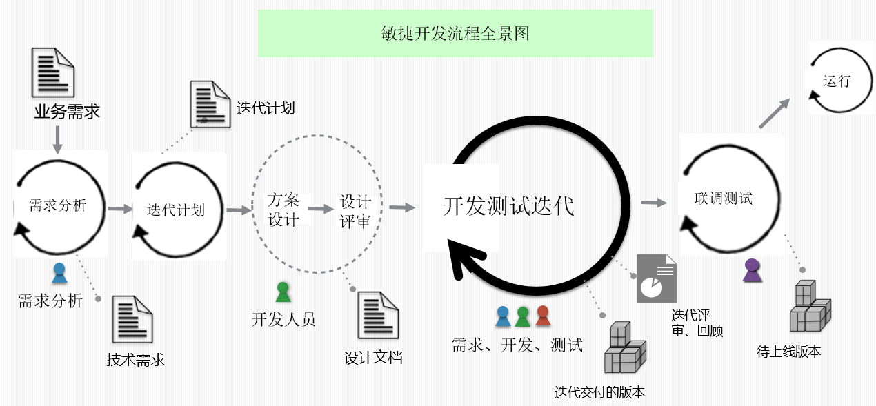
2.总体流程概述
注：敏捷开发流程指南覆盖应用项目研发从需求分析到上线的实施全过程，涉及到需求分析、迭代计划、方案设计、开发、集成、测试、发布等各个阶段。
Notes:
敏捷开发流程指南覆盖应用项目研发从需求分析到上线的实施全过程，涉及到需求分析、迭代计划、方案设计、开发、集成、测试、发布等各个阶段。阶段活动中除需求、设计、开发等工程活动外，还包括物理看板、每日站会、评审、回顾等管理活动
PO和开发团队对产品业务目标形成共识
PO建立和维护产品需求列表（需求会不断新增和改变）,并进行优先级排序
PO每轮迭代前，Review需求列表，并筛选高优先级需求进入本轮迭代开发
开发团队细化本轮迭代需求，并按照需求的优先级，依次在本轮迭代完成
开发团队每日站立会议、特性开发、持续集成，使开发进度真正透明
PO对每轮迭代（2－4周）交付的可工作软件进行现场验收和反馈
回到第3步，开始下一轮迭代

Slide 15
3 需求分析
角色和职责
客户
负责提出需求、陈述、澄清需求。
需求人员
1) 收集需求；
2) 编写业务需求文档；
3) 编写技术需求文档。
Notes:
明确需求
在较短周期内，由需求人员与客户沟通需求，客户对需求进行陈述和澄清。
业务需求编写
需求人员通过参加集中工作等方式，形成《业务需求》文档，《业务需求》文档发给客户方进行确认，需求人员根据确认结果进行修改。
技术需求编写
需求人员分析业务需求形成技术原始需求（包括流程、字段等，可用 Visio 画出界面原型），再编写《需求规格说明书》（包括用例描述、界面风格等）。
需求评审
需求人员完成《需求规格说明书》编写后，项目经理组织项目组内人员对《需求规格说明书》进行评审，评审工作按照 5.4 评审中的内容开展。
需求变更
《需求规格说明书》通过评审后发生需求变更，需求人员应修改《需求规格说明书》，在修订说明中记录修订内容，并及时通知项目组内人员。如项目已进入开发测试阶段，变更的需求不应安排在本迭代周期内实现，应安排在后面迭代周期实现。
输入
客户与需求人员陈述及澄清相关需求任务书
输出
《业务需求》
《需求规格说明书》

Slide 16
4 发布迭代计划
角色和职责
项目经理
1）确认需求优先级和开发任务；
2）划分迭代频率和周期；
3) 编制和发布迭代计划。
团队成员（需求、开发和测试人员）
1) 评估需求可实现性，难易程度及所需时间；
2）给出任务预计开始时间、结束时间；
3）协助项目经理确认最终计划。
Notes:
分析优先级
项目经理与团队成员讨论，分析需求实现的优先级。
团队估算
项目经理根据经验估算任务工时，估算后的工时与任务负责人员进行确认， 经确认后纳入计划编写。
计划编写和发布
项目经理划分迭代开发的频率和周期，原则上一个迭代周期不超过 2 周，迭代工作从编写代码开始到技术测试完成，每个迭代周期内的任务应按照面向交付的原则划分，迭代周期内的任务应包括实现系统功能的前端和后端，可保证单独测试和上线。项目经理根据迭代周期的划分编写迭代开发计划，拆分任务时，每个任务的工时不超过 3 个工作日，如果超过，则需要进一步拆分。迭代开发计划经团队成员确认后发布。
项目经理根据项目实际情况制定代码人工审查策略，原则上重要的和关键的模块应进行代码人工审查，并纳入迭代开发计划中。
计划滚动更新
根据团队开发情况，项目经理滚动更新计划，更新频率与已确定的迭代频率同步，每迭代实施开始前可更新迭代开发计划。
输入
《业务需求》
《需求规格说明书》
输出
《迭代开发计划》

Slide 17
5.1 迭代执行
角色和职责
开发人员
1）编写设计文档；
2）开发代码；
3）提交代码进行功能演示。
测试人员
1）编写测试用例；
2）进行技术测试。
集成人员
持续集成工作支持。
Notes:
必要的讨论和设计
在开发之前，开发人员和相关人进行必要的讨论，澄清细节，形成设计文档， 如果有必要，可以增加设计信息。设计文档包括《概要设计》、《详细设计》和《接口设计》。
设计评审
设计文档编写完成后，项目经理组织项目团队成员和相关专家对设计文档进行评审，评审工作按照 5.4 评审中的内容开展。评审通过后，项目进入迭代开发阶段，评审不通过完善文档直至通过。 编写测试用例
需求人员编写《需求规格说明书》时，测试人员依据《需求规格说明书》中的内容编写测试用例，测试用例主要用于下面的代码开发，提测和技术测试工作。
测试用例评审
需求人员、开发人员、测试人员对测试用例进行评审，评审工作按照 5.4 评审中的内容开展。评审通过后，团队依据测试用例编写代码，评审不通过测试人员完善测试用例直至通过。
编写代码
团队开发人员根据设计文档的内容和测试用例编写代码，并编写《部署方案》。根据项目使用的开发语言，开发人员编写代码时需要遵循中心已发布的相关编码规范及其注释规范。
代码人工审查
开发人员根据本项目团队在迭代计划阶段中制定的人工审查策略进行代码人工审查，并根据审查结果修改代码。
代码提测
代码开发完成后，在进入技术测试之前，开发人员要在开发环境下依照测试用例执行功能演示（代码提测），需求人员和测试人员参加，功能演示中涉及主流程和主要需求的测试用例通过则提测通过，可以进入技术测试阶段；否则开发人员修改代码，继续进行提测，直至提测通过。
持续集成
代码在测试前需要进行集成、打包和部署到测试环境中，使用工具可以对代码进行持续集成，具体操作可参考附件 1 持续集成实践指南。
技术测试
测试人员对提测通过的代码进行技术测试，开发人员要及时修复技术测试发现的错误。具体操作可参考附件 2 自动化测试实践指南中的相关内容。技术测试完成后，测试人员要出具《测试报告》。
1）输入
《业务需求》
《需求规格说明书》
2）输出
《概要设计》
《详细设计》
《接口设计》测试用例
代码
《部署方案》
《测试报告》

Slide 18
5.2 物理看板和燃尽图
角色和职责
项目经理
1）负责任务拆分，并且按照优先顺序排列任务列表；
2）编制并更新燃尽图。
团队成员
1）团队成员针对每个拆分的任务进行讨论；
2）更新自己负责的任务状态。
物理看板的具体使用方式如下：
1）新建物理看板：项目经理在迭代开发之前建立本项目的物理看板，每迭代计划确定后绘制当前迭代的燃尽图。
2）任务状态更新：任务负责人根据各自任务完成情况随时更新物理看板上的任务卡片到相应的状态列。
Notes:
任务列表（任务拆分）
初始阶段由项目经理来完成任务拆分，并且需要按照优先顺序排列任务列表。
可开发（需求明确）
开发和测试要针对每个拆解任务进行讨论，形成需求明确，可以开发的任务。
拆分力度 ：工时< 3 工作日
拆分原则：要可测试，可独立上线，包括前端和后端一体化 开发中
正在开发中的任务。
开发完成
开发完成的任务，开发完成的标准是，把所有用例自己都测试通过，才可以进行提测。
可提测
可以进行功能演示的任务，功能演示的时候，需求、开发、测试人员必须参与。提测通过，任务卡片可到测试中的状态；提测不通过，任务卡片回到开发完成状态。
测试中
已通过提测，正在技术测试中的任务。
回归中
已通过技术测试，正在进行回归测试的任务。
待上线
完成回归测试，等待上线的任务。
已上线
已经上线完成的任务。

Slide 19
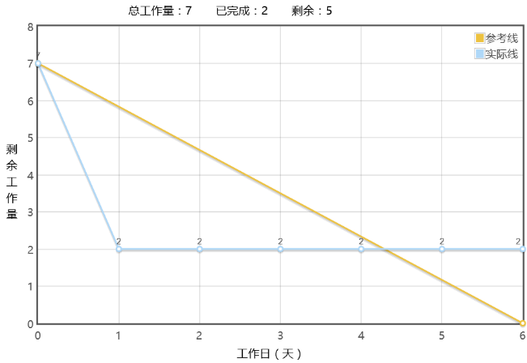
5.2 物理看板和燃尽图（续）
角色和职责
项目经理
1）负责任务拆分，并且按照优先顺序排列任务列表；
2）编制并更新燃尽图。
团队成员
1）团队成员针对每个拆分的任务进行讨论；
2）更新自己负责的任务状态。
说明：
1）横坐标表示的是工作日（扣除掉周日）的设置，上图表示的是这个迭代的工作日数量。
2）纵坐标表示的是剩余工作量，统计的是某个工作日，剩余的卡片数。比如第1个工作日，还有7个卡片未完成，第2个工作日，还有2个卡片未完成。
3）完成的标准是指提测通过后的卡片。剩余工作量既可以按照卡片数，也可以按照实际工作量（人天）来统计。
Notes:
1）输入
团队工作任务
2）输出
物理看板信息燃尽图信息

Slide 20
5.3 每日站会
角色和职责
团队成员
1）参加每日站会并发言；
2）更新物理看板信息。
项目经理
更新燃尽图。
每日站会的三个问题：
站会每日召开，每个团队成员走到团队物理看板前，面向大家，回答如下三个问题：
昨天，我为帮助开发团队达成迭代目标做了什么？
今天，我为帮助开发团队达成迭代目标打算做什么？
是否有任何问题在阻碍我或开发团队达成迭代目标？
Notes:
回答三个问题
站会每日召开，每个团队成员走到团队物理看板前，面向大家，回答如下三个问题：
昨天，我为帮助开发团队达成迭代目标做了什么？
今天，我为帮助开发团队达成迭代目标打算做什么？
是否有任何问题在阻碍我或开发团队达成迭代目标？
整个过程不超过 15 分钟。
注：对于细节的讨论放在会后。
确认物理看板信息
团队成员确认物理看板上任务状态和工作量等信息，如有不一致，可调整任务状态。
更新燃尽图
项目经理根据项目实际实施情况更新燃尽图上的信息。
输入
待办任务信息物理看板信息燃尽图信息
输出
更新后的物理看板信息更新后的燃尽图信息

Slide 21
5.4 评审
角色和职责
项目经理
1）组织评审会议，收集反馈；
2）组织文档修改。
评审人员
提出问题，反馈意见。
1）团队演示：团队演示并讲解完成的阶段成果（例如需求文档、设计文档、测试用例等）。
2）收集反馈：评审人员对于所演示的内容提出反馈意见，项目经理根据反馈意见组织出具《评审报告》。
3）修改成果：针对评审专家提出的反馈，团队成员修改相关文档。
Notes:
团队演示
团队演示并讲解完成的阶段成果（例如需求文档、设计文档、测试用例等）。
收集反馈
评审人员对于所演示的内容提出反馈意见，项目经理根据反馈意见组织出具《评审报告》。
修改成果
针对评审专家提出的反馈，团队成员修改相关文档。
1）输入
待评审的文档
2）输出
会上反馈的意见修改后的文档《评审报告》

Slide 22
5.5 回顾
角色和职责
项目经理
组织回顾会议。
团队成员
参加回顾会议，提出问题，问题分析，制定改进措施。
1）收集信息
收集每个团队成员对于过去的迭代中：（1）哪里做的好，（2）哪里做的可以更好，（3）有什么新想法或者问题
2）问题和风险分析：针对问题，团队成员做出原因分析，分析可能发生的风险。
3）制定解决方案：针对问题的根本原因和可能发生的风险，团队成员制定相应的解决方案。
4）制定行动计划：对每个解决方案，制定行动计划，明确责任人。根据以上内容项目经理组织出具《回顾会议纪要》。
Notes:
当次迭代没有完成迭代目标，和所有迭代完成后应组织召开回顾会，其他迭代根据需要召开回顾会。
1）收集信息
收集每个团队成员对于过去的迭代中
哪里做的好
哪里做的可以更好
有什么新想法或者问题
收集的方法不限，可以是
每个人轮流说
每个人都在便利贴上写自己的意见
2）问题和风险分析
针对问题，团队成员做出原因分析，分析可能发生的风险。
3）制定解决方案
针对问题的根本原因和可能发生的风险，团队成员制定相应的解决方案。
4）制定行动计划
对每个解决方案，制定行动计划，明确责任人。根据以上内容项目经理组织出具《回顾会议纪要》。
1）输入
迭代实施中的客观数据和问题
2）输出
改进措施
《回顾会议纪要》

Slide 23
6 快速发布变更
角色和职责
发起人
1）填写《快速发布变更单》，提交任务的发布申请；
2）组织高、中风险的发布变更的评审；
3）验证变更实施结果。
审批人
负责快速发布变更单的审批。
集成人员
1）检查快速发布变更单
2）放置更新程序包到指定目录
运维人员
1）指派变更实施人
2）实施变更
Notes:
项目各迭代工作完成，回归测试通过，项目经理组织各方开展业务验收测试工作，验收完成后，业务验收人员出具《业务验收测试表》，开发人员编写完成《用户手册》、《运维手册》。以上工作完成后，启动快速发布变更活动。
1）发起人（项目组成员）收集满足发布要求的任务，根据发布内容在运管平台上填写快速发布变更单，填写内容要清楚和规范；
2）集成人员根据发布内容检查快速发布变更单填写的规范性，内容填写是否完整和明确；
3）项目首次上线，以及高、中风险的修改任务需要进行发布评审，项目组人员组织研发人员、测试人员、集成人员、运维人员进行评审，评审通过后才能发布，同时项目组联系客服人员，由客服人员在发布前通知外部单位及企业；
4）集成人员放置更新程序包到指定目录；
5）快速发布变更单需要主管运维的领导进行审批；
6）运维人员根据发布内容和更新时间安排指派变更实施人，变更实施人准备实施变更；
7）变更实施人根据发布变更单内容实施变更。变更实施完成后，变更实施人及时将变更结果通知发布相关人员；
8）变更实施后，发起人（项目组成员）验证变更结果，根据验证结果关闭发布变更单。
1）输入
《业务验收测试表》
《用户手册》
《运维手册》 快速发布的内容
2）输出
上线通知
已上线发布的内容

Slide 24
7 模版清单
序号 | 模板名称 | 提交时限
工程文档模板
1-01 | 业务需求 | 需求分析完成后
1-02 | 需求规格说明书 | 需求分析完成后
1-03 | 概要设计 | 迭代开发开始前
1-04 | 接口设计 | 迭代开发开始前
1-05 | 详细设计 | 迭代开发开始前
1-06 | 部署方案 | 迭代开发过程中不断完善，技术测试完成后出最终版本
1-07 | 测试报告 | 技术测试完成后
1-09 | 业务验收测试表 | 业务测试完成后
1-09 | 用户手册 | 技术测试完成之后，上线之前
1-10 | 运维手册 | 上线之前
序号 | 模板名称 | 提交时限
管理文档模板
2-01 | 迭代开发计划 | 迭代开发开始前
2-02 | 评审报告 | 评审会议结束后
2-03 | 回顾会议纪要 | 回顾会议结束后

Slide 25
附件1 持续集成实践指南
集成人员准备持续集成环境；
开发人员提交程序代码到版本管理工具SVN；
Jenkins自动从SVN上获取代码， 进行代码质量扫描，返回质量报告至开发人员；测试人员可按需触发构建；
Nexus通过Jenkins装载到本地库；
通过Jenkins部署到应用服务器；
测试人员在测试环境进行技术测试。
角色和职责
集成人员
负责准备持续集成环境，维护持续集成环境。
开发人员
及时提交代码到SVN。
测试人员
1）根据需要触发构建；
2）在应用服务器上执行测试。
Notes:
输入
持续集成环境
输出
部署到应用服务器

Slide 26
附件2 自动化测试实践指南
开发人员提交程序代码到版本管理工具SVN；
Jenkins自动从SVN上获取代码；
开发人员构建开发环境；
开发人员提交测试；
开发人员在开发环境进行测试提交演示，演示不通过，由开发人员修改代码后重新提交，重复步骤1；
测试提交演示通过，测试准备进行技术测试；
测试人员构建技术测试环境；
测试人员在测试环境进行技术测试；
技术测试过程中发现bug，提交开发人员后，重复步骤1；
技术测试通过，测试准备进行联调测试；
测试人员编写自动化脚本，并提交SVN；
集成/测试人员构建联调环境；
测试人员在联调环境进行手工回归测试和联调测试；
测试人员通过Jenkins调用自动化测试脚本；
测试人员在联调环境通过构建自动化测试脚本进行回归测试。
角色和职责
开发人员
1）负责提交需求到SVN；
2）负责构建开发环境；
3）提交代码测试。
测试人员
1）技术测试；
2）自动化脚本编写；
3）回归测试。
Notes:
robot framework
输入
持续集成环境
输出
《测试报告》

Slide 27
目录
单一窗口敏捷开发实践
问题识别与分析
单一窗口敏捷开发流程

Slide 28
问题识别与分析
序号 | 问题描述 | 等级 | 解决方案 | 相关干系人
1 | 当前流程指南中明确的是开发测试环节的敏捷，尚未完全包含从需求开始到迭代上线的端到端敏捷。 | 高 | 探索从需求开始到迭代开发和发布上线的全流程敏捷。
2 | 敏捷实践由项目组专职从事1个项目时较容易实施，但是当项目众多且包括维护项目时，较难执行。 | 高 | 选择基于产品和解决方案的项目，投入敏捷教练就行辅导，同时建立敏捷管理实践和工程实践，提升团队能力，逐步培养自组织团队。
3 | 当前的自动化测试仅在回归环节实施。 | 中 | 逐步实现在新功能开发的同时，执行自动化测试。
4 | 测试人员不足，尚未完全做到测试驱动开发。 | 中 | 平衡测试人员比例，适当增加测试人员，提升测试人员能力，或者建议研发人员也可从事测试工作。
5 | 目前敏捷流程实施的随意性很大，编写并发布敏捷开发流程指南可以起到一定规范作用，但在以后推广阶段，还需有人对项目组成员进行针对性地培训和指导。 | 中 | 参照业界的实施实践，借助外部力量建立并培养中心内部的敏捷教练队伍，并研究和制定相应的工作方法和规范。

Slide 29
谢谢！

